Slide 1
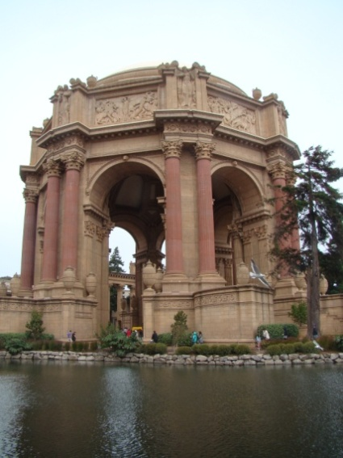
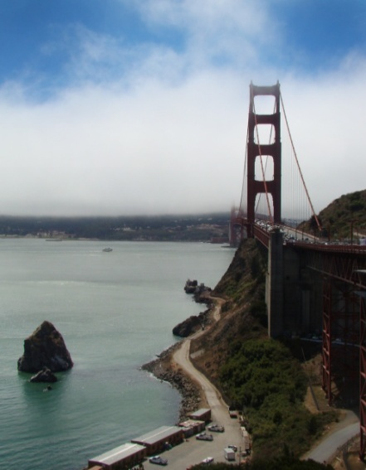
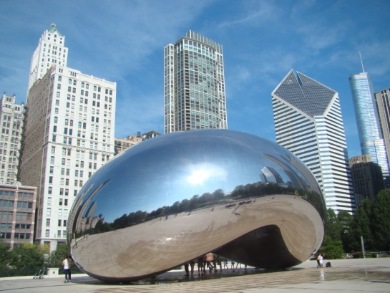
Презентация на тему: «Путешествие по Чикаго и Сан-Франциско».
Выполнила учитель
иностранных языков
МБУ «Школа №40»
Бояркина Т.Н.

Slide 2
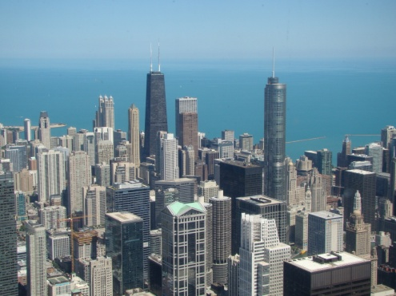
Чикаго.
Чикаго -крупное промышленное и финансовое ядро США, современный мегаполис – это один из центров туризма в Соединенных Штатах, который посещает несколько миллионов человек в год.

Slide 3
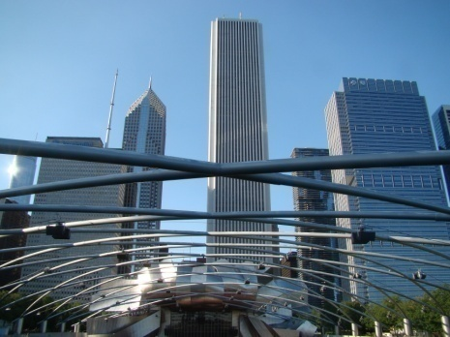
Парк Миллениум.
Парк Миллениум- это городской зеленый оазис площадью 100 тыс. м² в центре Чикаго. Он был создан в начале XXI века и почти сразу завоевал популярность за оригинальный дизайн, удобство и красоту ландшафтов.

Slide 4
Скульптура " Зеркальный боб".
Это скульптура на территории Миллениум-парка. Местные жители прозвали ее «зеркальным бобом», потому что контуры конструкции действительно напоминают фасолевый боб. Дизайн скульптуры разрабатывал приглашенный из Лондона мастер Аниш Капур.

Slide 5
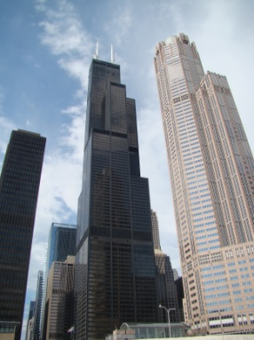
Уиллис-тауэр.
Самым уникальным небоскребом Чикаго является Уиллис-тауэр. Уиллис-тауэр состоит из 110 этажей, высота здания – 442 метра, а вместе с антеннами на крыше – 527 метра. Главным архитектором этого грандиозного проекта выступил Брюс Грэм.

Slide 6
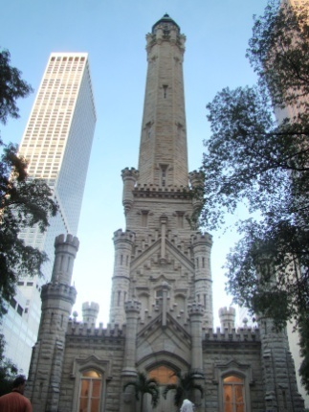
Водонапорная башня Чикаго
Водонапорная башня -одно из самых старых городских сооружений, сохранившихся с 1869 года. Башня пережила «великий пожар» 1871 года, во время которого был уничтожен почти весь город. Ходит поверье, что в башне живет призрак смотрителя.

Slide 7
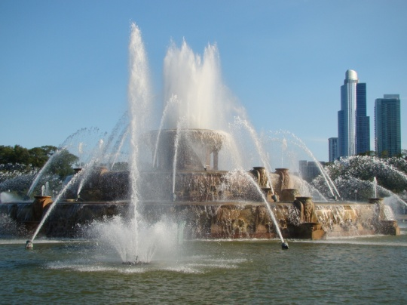
Букингемский фонтан.
Букингемский фонтан -живописная архитектурная композиция. Скульптурная группа выполнена в стиле рококо и издалека напоминает свадебный торт. Четыре слоя этого «торта» символизируют штаты, окружающие Мичиган, а струи воды – это само озеро.

Slide 8
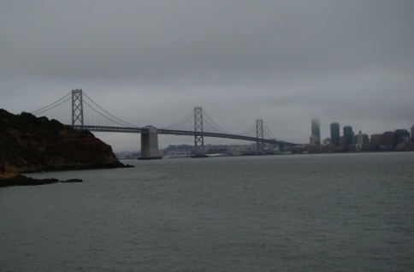
Сан-Франциско.
Cан-Франциско расположен в штате Калифорния на берегу Тихого океана и знаменит своими холмами и небоскребами, он также хорошо известен своими туманами и довольно прохладной погодой, так как построен на холмах, окруженных красивым заливом.

Slide 9
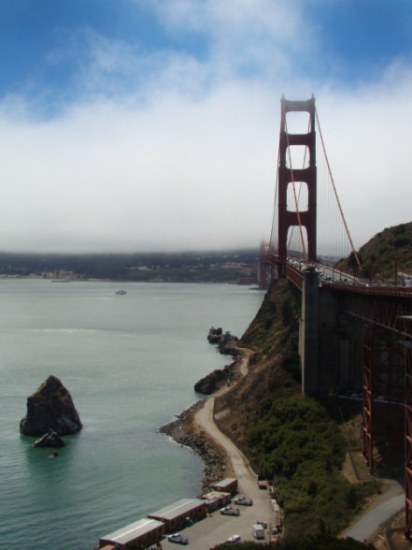
Подвесной мост«Золотые Ворота».
Подвесной мост «Золотые Ворота» является одним из самых узнаваемых архитектурных сооружений во всем мире и одним из символов Сан - Франциско.

Slide 10
Дворец изящных искусств.
Дворец изящных искусств, стоящий на берегу искусственного пруда, окруженный парком. Он представляет собой огромное здание-арку и колонны, выстроенные в античном стиле.

Slide 11
Источники:
https://clck.ru/QWCPp
https://clck.ru/QWCSo
https://clck.ru/QWCVY
https://clck.ru/QWCXG
https://clck.ru/QWCMn
6. Фотографии были выполнены в 2012 году во время путешествия по США. Автор Бояркина Т.Н.

